Slide 1
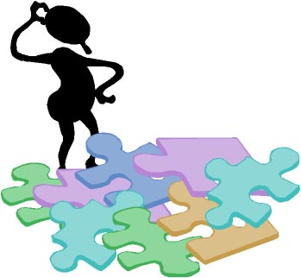

O διάλογος ως διδακτική πρακτική και η διαμόρφωση συλλογικού συλλογισμού

Slide 2
Ο διάλογος ως διδακτική πρακτική (dialogic teaching)
“Aν η απάντηση δεν αποτελεί τη βάση για μια νέα ερώτηση, τότε δεν υπάρχει διάλογος” (Bakhtin, 1986)
«η ποιότητα της μάθησης των μαθητών συνδέεται στενά με την ποιότητα της ομιλίας στην τάξη» (Nystrand, 1997)

Slide 3
Θεωρητικό πλαίσιο
Η συλλογική συλλογιστική θεωρείται μια μορφή διαλογικής συζήτησης στην οποία δυο ή περισσότερα άτομα μοιράζονται τις ιδέες τους, ζητούν διευκρινίσεις και πρόσθετες εξηγήσεις και επισημαίνουν ασυνέπειες ή άλλα λάθη στην επιχειρηματολογία των άλλων (Elbers, 2003; Krummheuer, 2007).

Slide 4
Η μάθηση και η διδασκαλία ως κοινωνική πρακτική
Κατά την τελευταία δεκαετία, μεγάλο μέρος των ερευνών επιχειρούν να μελετήσουν την πολυπλοκότητα των διαδικασιών μάθησης και διδασκαλίας των μαθηματικών στο μικρο-επίπεδο της σχολικής τάξης ή στο μακρο-επίπεδο του ευρύτερου κοινωνικού, πολιτισμικού και πολιτικού ‘γίγνεσθαι’ αξιοποιώντας το θεωρητικό πλαίσιο των κοινοτήτων πρακτικής communities of practice) και της θεωρίας δραστηριότητας (activity theory).
  Εδώ θα μας απασχολήσει το θέμα της μελέτης των διαδικασιών μάθησης και διδασκαλίας των μαθηματικών στο μικρο-επίπεδο της σχολικής τάξης

Slide 5
Ο διάλογος ως μέσο διδασκαλίας στην αρχαιότητα (διαλεκτική & μαιευτική μέθοδος)
  Στη διαλεκτική μέθοδο, ο Σωκράτης άφηνε τον συνομιλητή του να εκφράσει ελεύθερα την άποψή του σχετικά με το θέμα που συζητούσαν, θεωρώντας αρχικά, αυτή την άποψη ως ολοκληρωμένη και θεμελιωμένη. Στη συνέχεια, μέσα από τη διαδικασία ερωτήσεων και απαντήσεων οδηγούσε τον συνομιλητή του, στην ανακάλυψη νέων συμπερασμάτων και νέων προσεγγίσεων της αλήθειας.
  Ο Σωκράτης χρησιμοποιούσε την επαγωγική συλλογιστική μέθοδο
    Ξεκινούσε με παραδείγματα παρμένα από την καθημερινότητα και την εμπειρία του και αποσκοπούσε στην εξαγωγή καθολικών συμπερασμάτων, τα οποία ξεπερνούν την εμπειρία και φτάνουν στην απόλυτη γνώση ενός θέματος, όπως καθολικές αλήθειες που αφορούσαν το καλό και το κακό κλπ.

Slide 6
  Η μαιευτική ήταν η μέθοδος διδασκαλίας , η οποία, σε συνδυασμό με τη χρήση της ειρωνείας, αποτελούσε χαρακτηριστικό της σωκρατικής διδασκαλίας.
  Σύμφωνα με τη μέθοδο αυτή, ο Σωκράτης κατά τις συζητήσεις του, προσποιούμενος την πλήρη άγνοια για το θέμα που συζητούσε κάθε φορά, προσπαθούσε μέσα από ερωτήσεις να εκμαιεύσει την αλήθεια από τον συνομιλητή του.
    Ολη η διανοητική προσπάθεια της συζήτησης στρεφόταν όχι στο να παραθέσει την άποψή του αλλά στο να εξαχθεί η σωκρατική άποψη από τον ‘αντίπαλο’ συνομιλητή του.

Slide 7
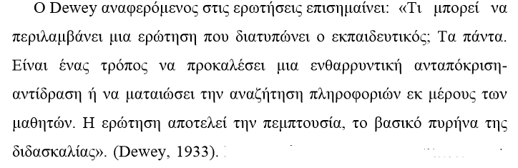
Ο διάλογος ως διδακτική πρακτική στον 20^{ο} αιώνα

Slide 8
Συλλογικός συλλογισμός
Με τον όρο «συλλογικό συλλογισμό» αναφερόμαστε στον τρόπο της λεκτικής αλληλεπίδρασης εκπ.-μαθητών ή μαθητών μεταξύ τους κατά τη διαπραγμάτευση ενός νοήματος (negotiation of meaning) στη σχολική τάξη.
  καθώς μοιράζονται εμπειρίες, γνώσεις, ιδέες και συν-κατασκευάζουν νοήματα κατά την εκπαιδευτική διαδικασία.
Οι συμμετέχοντες εκφράζονται, επιχειρηματολογούν, διερευνούν τις δικές τους παραδοχές και τις παραδοχές των άλλων και οικοδομούν ένα κοινό πλαίσιο μέσα στο οποίο αναπτύσσεται η συλλογική σκέψη,
  με στόχο την κοινή κατανόηση, τη συντονισμένη δράση και τη διαμόρφωση ή την αλλαγή των απόψεων των συμμετεχόντων προς το συμφέρον της ομάδας ή της κοινότητας.

Slide 9
Η διαλογική πρακτική στην κοινωνικο-πολιτισμική προσέγγιση
Σύμφωνα με την κοινωνικο-πολιτισμική προσέγγιση η λεκτική αλληλεπίδραση (ερωτήσεις εκπαιδευτικού, επεξηγήσεις/αιτιολογήσεις μαθητών)
  αποσαφηνίζει πτυχές της σκέψης των μαθητών
  Υποχρεώνει τους μαθητές να αναπτύσσουν τη δική τους σκέψη και όχι απλά να αναπαράγουν τη σκέψη ενός άλλου.
Η γνώση και η κατανόηση προέρχονται από:
- την εξερεύνηση και την ανάλυση των ιδεών,
- τον έλεγχο των αποδεικτικών στοιχείων που παραθέτουν οι μαθητές
Αποφεύγεται: η άκριτη μη αποδοχή κάποιας άποψης (Alexander, 2006).

Slide 10
6^{η} Εργασία στην τάξη: Στοιχεία συλλογικού συλλογισμού
Παρακολουθήστε το video με τίτλο “Alan’s infinity” στο παρακάτω λινκ, https://rucore.libraries.rutgers.edu/rutgers-lib/37063/
διαβάστε το σχετικό αρχείο με τίτλο «Alan’s infinity_απομαγνητοφώνηση» και απαντήστε στις ερωτήσεις
  Ποια στοιχεία συλλογικού συλλογισμού των μαθητών αναγνωρίζετε στο συγκεκριμένο video clip; Αναφέρετε συγκεκριμένες γραμμές στο απομαγνητοφωνημένο κείμενο.
  Ποια μαθηματικά στοιχεία αναγνωρίζετε στον τρόπο που ο Alan αντιλαμβάνεται το άπειρο;

Slide 11
Παραγωγικές (ή ποιοτικές) και μη παραγωγικές (μη ποιοτικές) μορφές διαλόγου

Slide 12
Μη παραγωγικές μορφές διαλόγου στη σχολική τάξη (1/2)
Οι κυρίαρχες διαλογικές πρακτικές που συναντούµε µέσα στις τάξεις τείνουν να περιορίζονται στη λεκτική δοµή ενός τριαδικού διαλόγου (Lemke, 1990) με χαρακτηριστικά από τρεις ενέργειες:
  (α) την ερώτηση από τον εκπαιδευτικό ,
  (β) την απάντηση του µαθητή και
  (γ) την απάντηση του εκπαιδευτικού, είτε µε στόχο την ανατροφοδότηση του µαθητή, είτε µε στόχο την αξιολόγησή του.
Ενας τέτοιος τύπος οµιλίας, ο τριαδικός διάλογος, δεν υποστηρίζει σε καµία περίπτωση τη συγκρότηση του νοήµατος µέσα από την αλληλεπίδραση, καθώς αποτελεί µια ανταλλαγή από τµηµατικούς µονολόγους και ερωταποκρίσεις που γίνονται εκ περιτροπής.

Slide 13
Μη παραγωγικές μορφές διαλόγου στη σχολική τάξη (2/2)
Απλή απόρριψη της λανθασµένης απάντησης των μαθητών,
ερωτήσεις ανάκλησης πληροφοριών
κλειστές ερωτήσεις (απαιτούν μονολεκτική απάντηση)
ερωτήσεις που προσπαθούν να εκµαιεύσουν τη µία και σωστή απάντηση
Μη παραγωγική δράση:
  Δεν δίνεται χρόνο στους μαθητές να απαντήσουν στην ερώτηση που τους έχει δοθεί

Slide 14
Παραγωγικές μορφές διαλόγου στη σχολική τάξη (1/2)
1) ο/η εκπαιδευτικός απευθύνει κυρίως ερωτήσεις ανοιχτού τύπου που αποσκοπούν να αποκαλύψουν τις ιδέες και τις απόψεις ενός μαθητή
2) ο/η εκπαιδευτικός υποστηρίζει τη συνοχή της συζήτησης (ανακεφαλαιώνει τι έχει ειπωθεί και θέτει νέα ερωτήματα)
3) ο/η εκπαιδευτικός προκαλεί ανοιχτή συζήτηση που περιλαμβάνει τουλάχιστον τρεις συμμετέχοντες
4) οι μαθητές συμμετέχουν στη συζήτηση
  αναπτύσσοντας επιχειρήματα,
  τεκμηριώνοντας τους ισχυρισμούς τους
  ή/και ανασκευάζοντας τους ισχυρισμούς και τα επιχειρήματα των συμμαθητών τους.

Slide 15
Παραγωγικές μορφές διαλόγου στη σχολική τάξη (2/2)
Γενικότερα οι εκπαιδευτικοί
  αντιλαμβάνονται τον διάλογο ως µία δηµοκρατική και συµµετοχική διαδικασία,
  Αναγνωρίζουν τόσο το δικαίωµα όσο και την ικανότητα συµµετοχής των μαθητών στη συν-διαµόρφωση της µαθησιακής διαδικασίας.

Slide 16
Διάλογος και επιχειρηματολογία
Η επεξήγηση και η αιτιολόγηση είναι δύο σημαντικές επικοινωνιακές πρακτικές κατά την μαθηματική συζήτηση μέσω των οποίων οι μαθητές διαμορφώνουν κοινές ερμηνείες και κοινές κατανοήσεις.
Κατά την επεξήγηση αποσαφηνίζονται πτυχές της μαθηματικής σκέψης των μελών της τάξης.
    Κατά την διαλογική διδασκαλία ο εκπαιδευτικός έχει την ευθύνη να διευκολύνει την επικοινωνία με την προτροπή για περαιτέρω επεξηγήσεις.

Slide 17
Οι αρχές της διαλογικής διδασκαλίας
είναι συλλογική, όλη η τάξη, ή τουλάχιστον το μεγαλύτερο μέρος της, πρέπει να συμμετέχουν στο διάλογο.
είναι αμοιβαία, εκπαιδευτικοί και μαθητές ακούνε ο ένας τον άλλο, μοιράζονται τις σκέψεις τους και εξετάζουν εναλλακτικές απόψεις.
είναι υποστηρικτική, οι μαθητές μοιράζονται ελεύθερα τις ιδέες τους, δεν φοβούνται να κάνουν λάθη και βοηθούν ο ένας τον άλλο για να φτάσουν σε κοινούς τρόπους κατανόησης
Είναι αθροιστική, οι συμμετέχοντες στο διάλογο κτίζουν ο ένας επάνω στις ιδέες του άλλου
Είναι σκόπιμη, δομείται σύμφωνα με τους εκάστοτε διδακτικούς στόχους του εκπαιδευτικού.

Slide 18
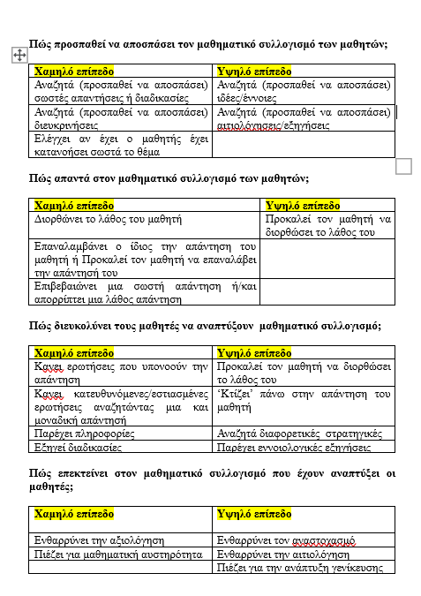
ΘΕΩΡΗΤΙΚΟ ΠΛΑΊΣΙΟ των Ellis et al. (2019)
Πλαίσιο υψηλής ή χαμηλής υποστήριξης του μαθηματικού συλλογισμού των μαθητών

Slide 19
7^{η} εργασία στην τάξη: ανάλυση διαλόγου εκπαιδευτικού - μαθητών
Σχολιάστε σε ένα σύντομο κείμενο 50-100 λέξεων το διάλογο εκπαιδευτικού –μαθητών μέσα από το θεωρητικό πλαίσιο των Ellis et al. (2019)

Slide 20
Ενδεικτική βιβλιογραφία
Akkus, R., & Hand, B. (2011). Examining teachers’ struggles as they attempt to implement dialogical interaction as part of promoting mathematical reasoning within their classrooms. International Journal of Science and Mathematics Education, 9(4), 975-998.
Chapin, S. H., O’Connor, C., & Anderson, N. C. (2009). Classroom discussions: Using math talk to help students learn (2nd ed.). Sausalito, CA: Math Solutions.
Ellis, A., Özgür, Z., & Reiten, L. (2019). Teacher moves for supporting student reasoning. Mathematics Education Research Journal, 31, 107-132.
Dooley, T. (2009). A teacher's role in whole-class mathematical discussion: Facilitator of performance etiquette? In V. Durand-Guerrier, S. Souryn Lavergne and F. Arzarello (Eds.), 6th Congress of the European Society for Research in Mathematics Education (CERME) (pp. 894 - 903). Lyon, France: INRP.
Kersaint, G. L. A. D. I. S. (2015). Orchestrating mathematical discourse to enhance student learning. Curriculum Associates, LLC.
Nystrand, M. (1997). Open dialogue: Understanding the dynamics of language and learning in English classrooms. New York: Teachers College Press.
Innes, Robert B. (2007) "Dialogic Communication in Collaborative Problem Solving Groups," International Journal for the Scholarship of Teaching and Learning: Vol. 1: No. 1, Article 4.

